Slide 1
Действуя, воспитываем.
Воспитывая, действуем
Чернова Наталья Юрьевна, директор МБОУ «Школа №16 им. Героя Советского Союза И.А. Лапенкова»
Цит Станислав Зигмундович, заместитель директора по ВР МБОУ «Школа №16 им. Героя Советского Союза И.А. Лапенкова»

Slide 2
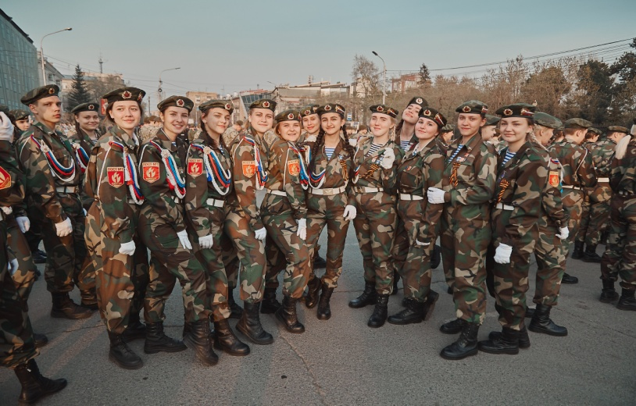
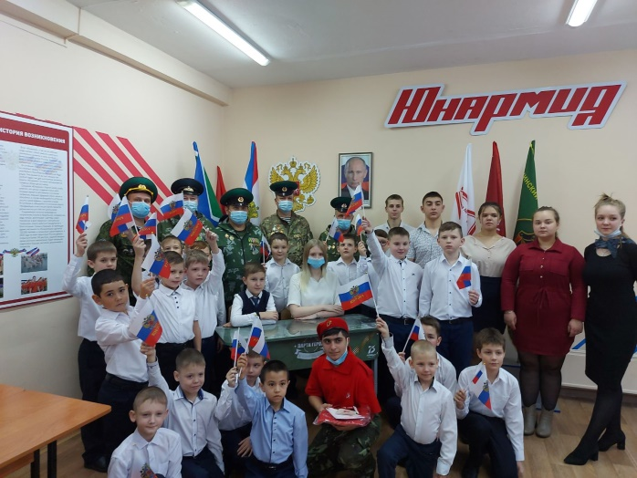
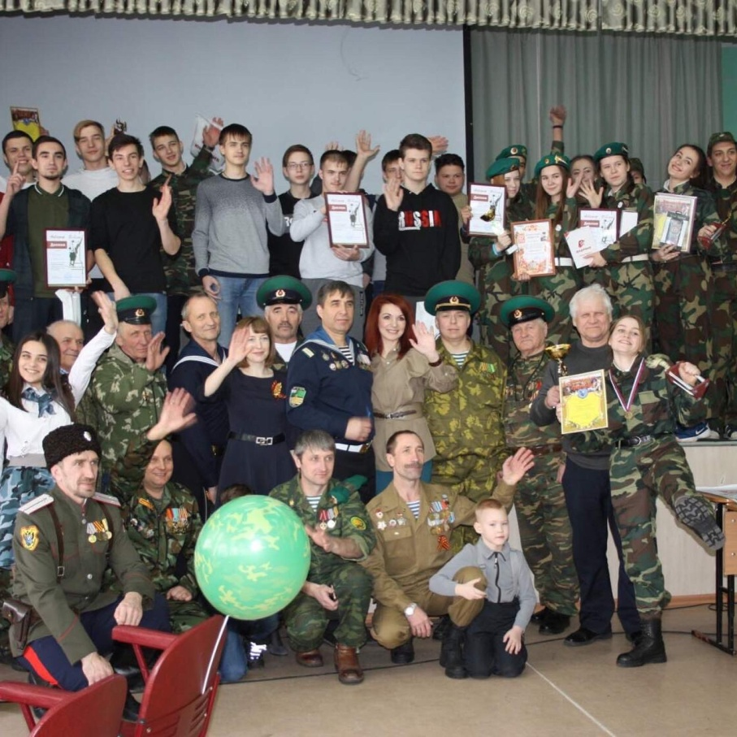
Яркие воспитательные события
«У нас нет никакой и не может быть никакой другой объединяющей идеи, кроме патриотизма».
В.В. Путин

Slide 3
Военно-патриотическое воспитание
01
Увековечивание памяти. Празднование памятных дат
02
Социально-полезная деятельность, благоустройство мемориальных объектов и памятников погибшим воинам, позитивно жизненные установки у детей и подростков
03
Проведение военно-спортивных игр

Slide 4
Условия деятельности военно-патриотического характера в школе
01
Создание развивающей среды
02
Специально организованная образовательная деятельность
03
Совместная деятельность со взрослыми
04
Самостоятельная деятельность детей (проектная, социальная, трудовая и др.)

Slide 5
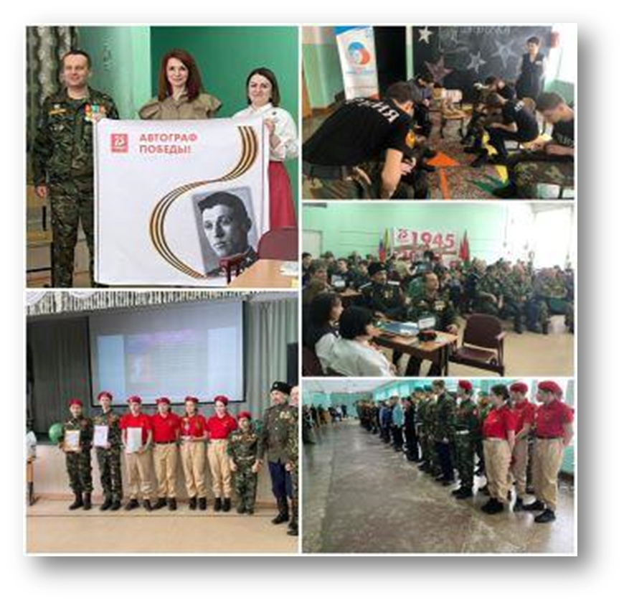
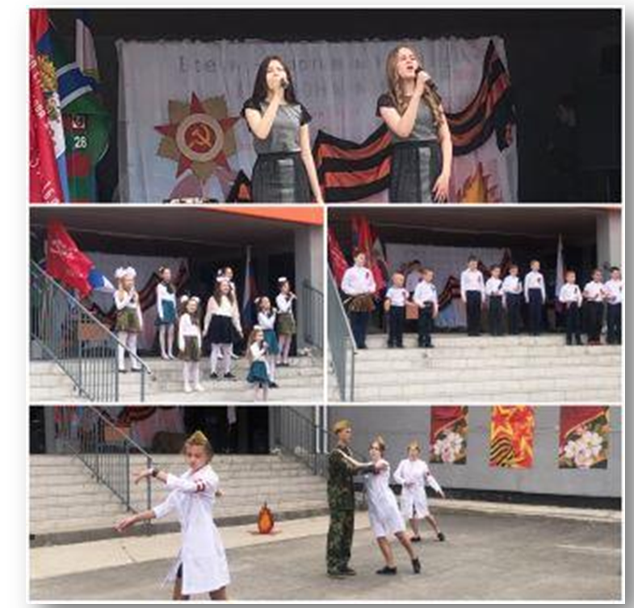
Событийность как основа действия

Slide 6
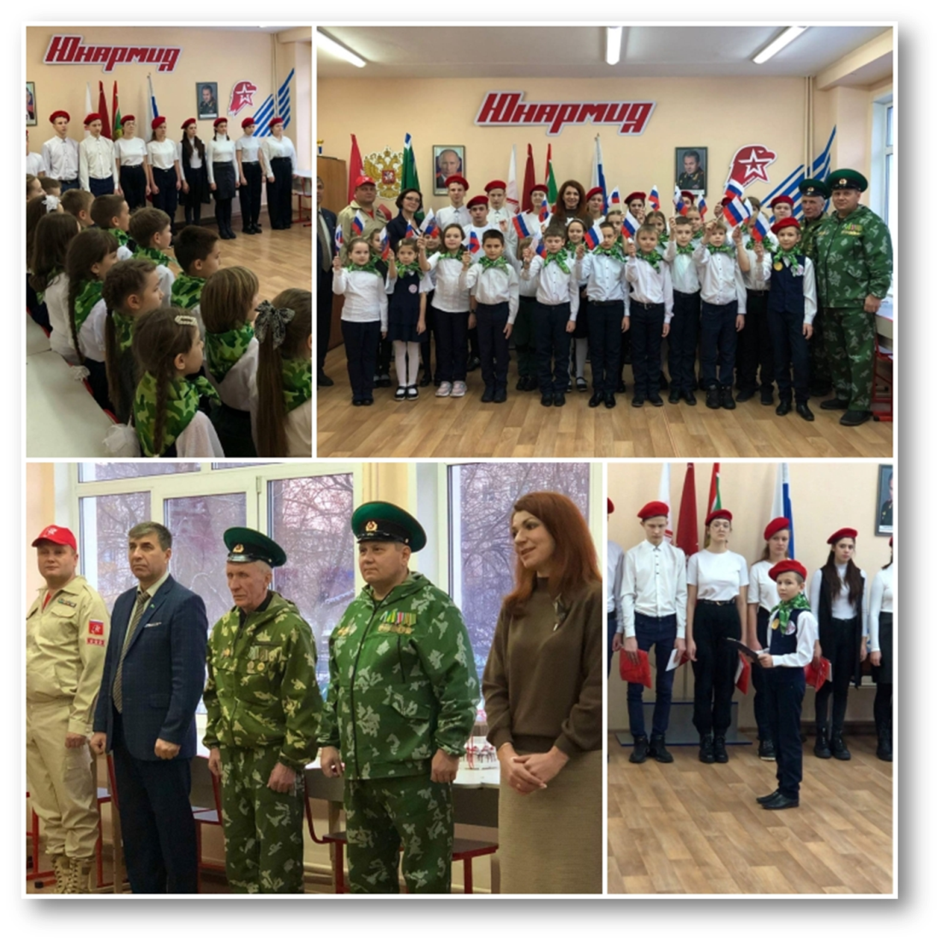
Рабочая программа воспитания
Вариативные модули:
«Ключевые общешкольные дела»,
«ДЕТСКИЕ ОБЩЕСТВЕННЫЕ ОБЪЕДИНЕНИЯ»,
ВПК «Ястреб», ШСК «Олимп», отделение РДШ (отряд юнармейцев), отрядные запевала)
«СОЦИАЛЬНОЕ ПАРТНЕРСТВО»
(КРОО «Пограничник», КРОО «Союз Казаков». МЦ «Сибирь», Краевой Дом офицеров

Slide 7
Социальное партнерство
ОБЩЕСТВЕННЫЕ ОРГАНИЗАЦИИ
социальная инициатива
активная жизненная позиция
поддержка детских инициатив
развитие e-learning
распределенная деятельность
развитие социальных и общекультурных компетенций в ходе социальных практик
развитие социальных и общекультурных компетенций в ходе социальных практик
Обоюдный интерес
развитие e-learning
позитивные эффекты
поддержка детских инициатив
расширение бытового и социального опыта учащихся
реализации образовательных проектов
ШКОЛА

Slide 8
Ежегодные муниципальные мероприятия, организуемые школой и социальными партнерами
Муниципальный турнир «Юный снайпер» Муниципальный смотр-конкурс по строевой подготовке Муниципальный турнир «Сибирский щит» Муниципальная военно-патриотическая игра «Победа» Муниципальный смотр-конкурс «Лучший Юнармейский отряд» Муниципальная военно-тактическая игра «Лига Юнармии» Муниципальный турнир «Скоростная стрельба», посвященный …….

Slide 9
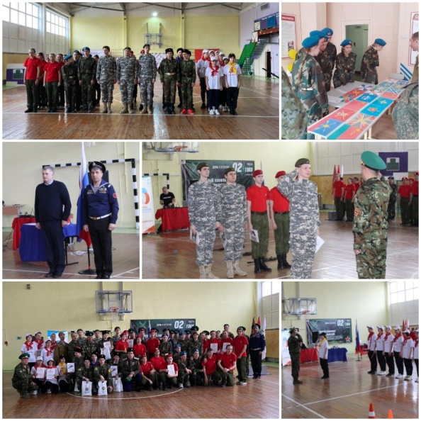
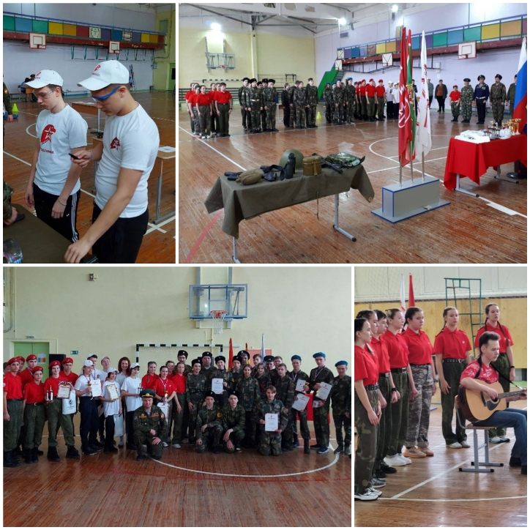
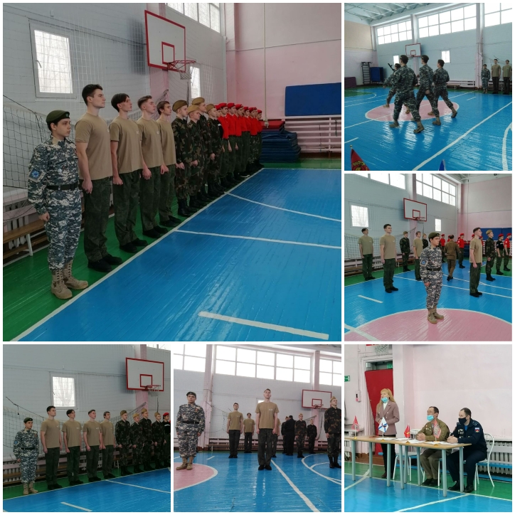
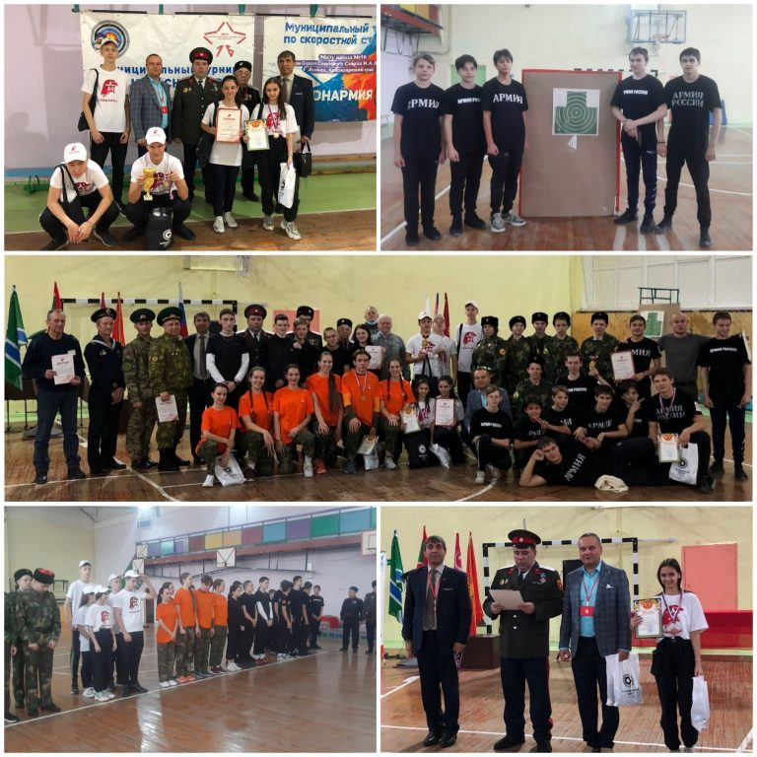
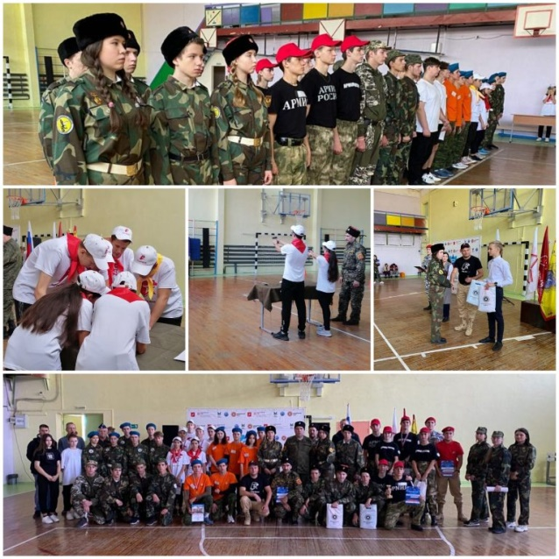
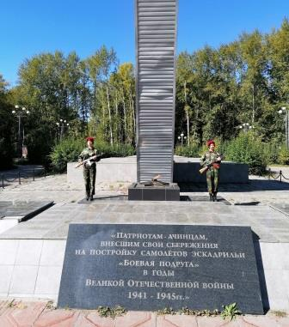
Ежегодные муниципальные мероприятия, организуемые школой и социальными партнерами

Slide 10
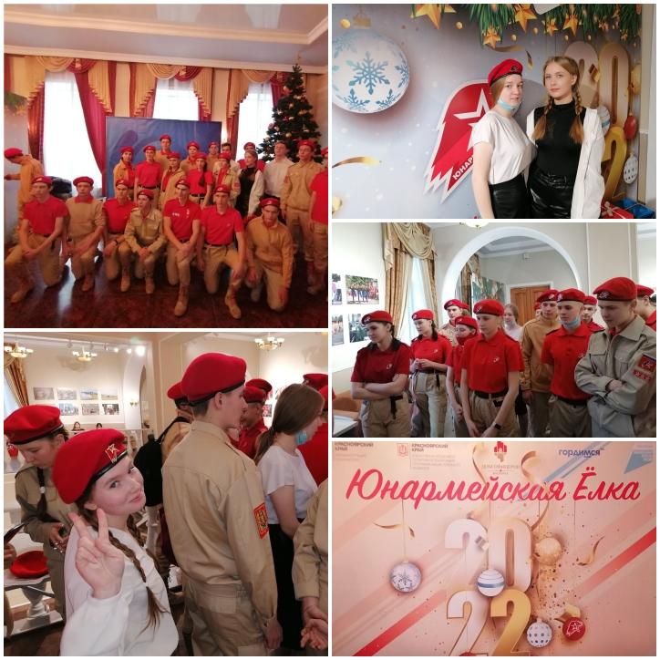
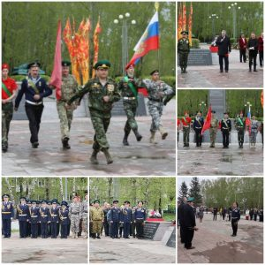
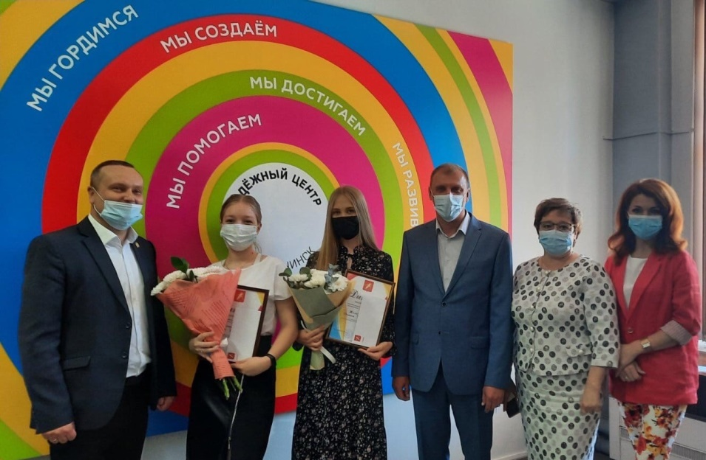
Возможности для учащихся

Slide 11
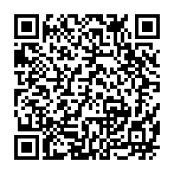
СПАСИБО ЗА ВНИМАНИЕ!
МБОУ «Школа №16 им. Героя Советского Союза И.А. Лапенкова»
школагероя.рф/Рабочая программа воспитания
Красноярский краевой институт повышения квалификации и профессиональной переподготовки работников образования
www.kipk.ru

